Slide 1
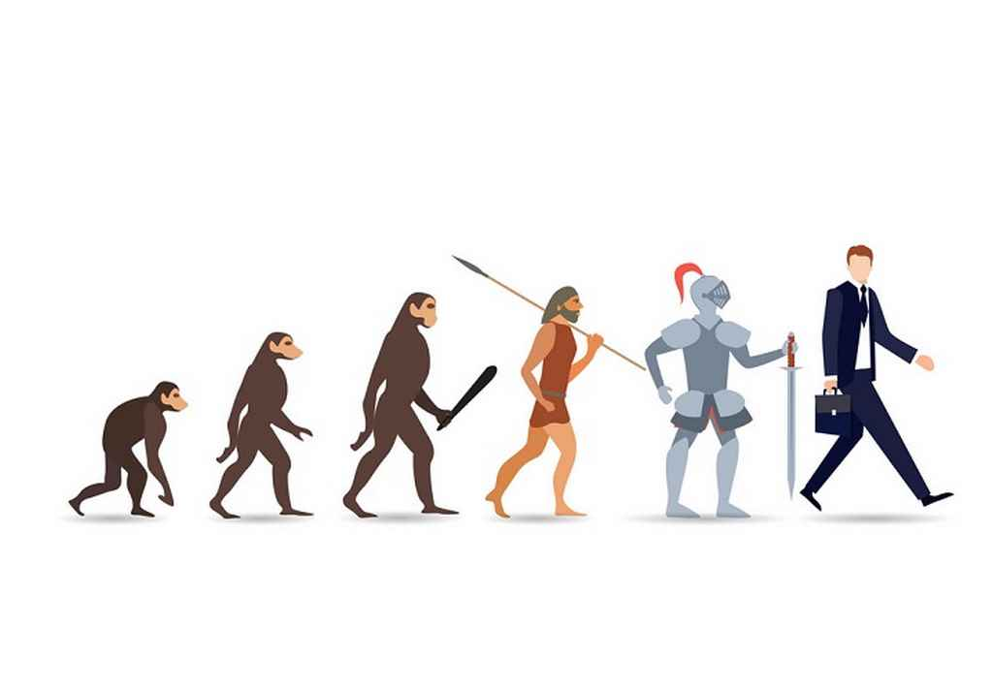
Lịch sử loài người

Slide 2
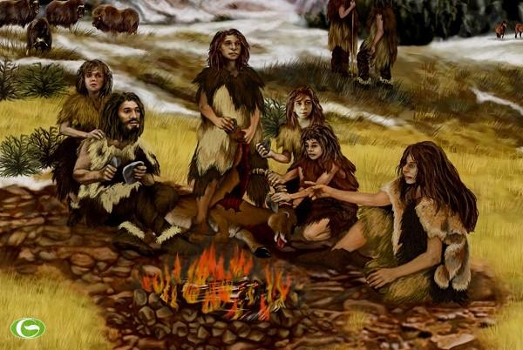
BÀI 4: XÃ HỘI NGUYÊN THỦY

Slide 3
I. Các giai đoạn tiến triển của xã hội nguyên thủy
II. Đời sống vật chất của người nguyên thủy.
III. Đời sống tinh thần của người nguyên thủy.
NỘI DUNG BÀI HỌC

Slide 4
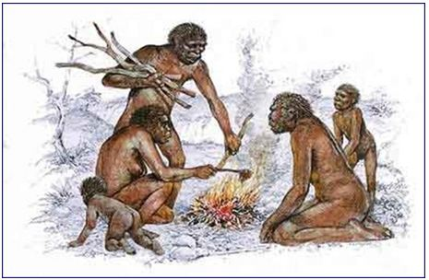
I. Các giai đoạn tiến triển của xã hội nguyên thủy.
Giai đoạn đầu tiên => dài nhất

Slide 5
Xã hội nguyên thủy bắt đầu và kết thúc khi nào?

Slide 6
Công xã thị tộc
Gồm các gia đình có quan hệ huyết thống sống cùng nhau
Đứng đầu là tộc trưởng
Nhiều thị tộc sống cạnh nhau, có quan hệ họ hàng và gắn bó với nhau hợp thành bộ lạc
Bầy người nguyên thủy
Gồm vài gia đình sinh sống cùng nhau
Có sự phân công lao động giữa nam và nữ
Của cải chung, làm chung, hưởng thụ bằng nhau
4.1 Sơ đồ mô phỏng tổ chức xã hội của người nguyên thủy

Slide 7
I. Các giai đoạn tiến triển của xã hội nguyên thủy.
Xã hội nguyên thủy đã trải qua những giai đoạn phát triển nào? Đặc điểm của những giai đoạn đó là gì?

Slide 8
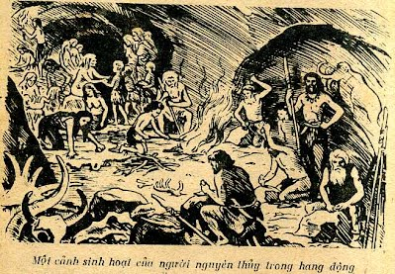
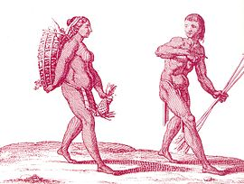
I. Các giai đoạn tiến triển của xã hội nguyên thủy.
- Bầy người nguyên thủy (Người tối cổ)
Gồm 5-7 gia đình sống cùng nhau
Phân công lao động giữa nam và nữ

Slide 9
I. Các giai đoạn tiến triển của xã hội nguyên thủy.
Vì sao giai đoạn đầu khi loài người vừa hình thành lại sống với nhau thành bầy đàn?

Slide 10
I. Các giai đoạn tiến triển của xã hội nguyên thủy.
- Công xã thị tộc (Người tinh khôn)

Slide 11
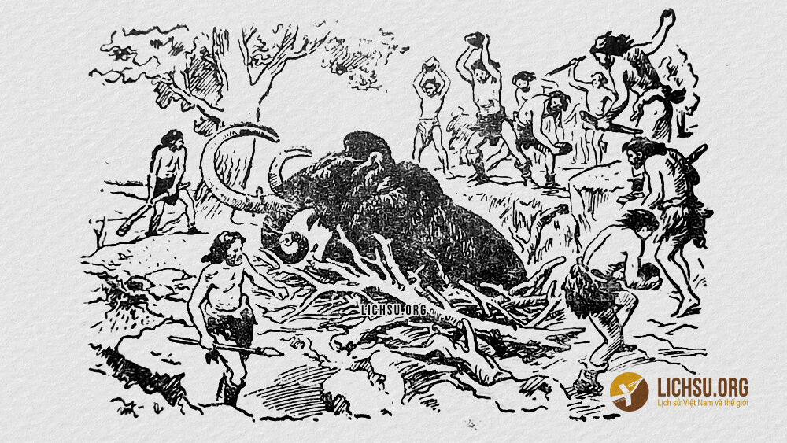
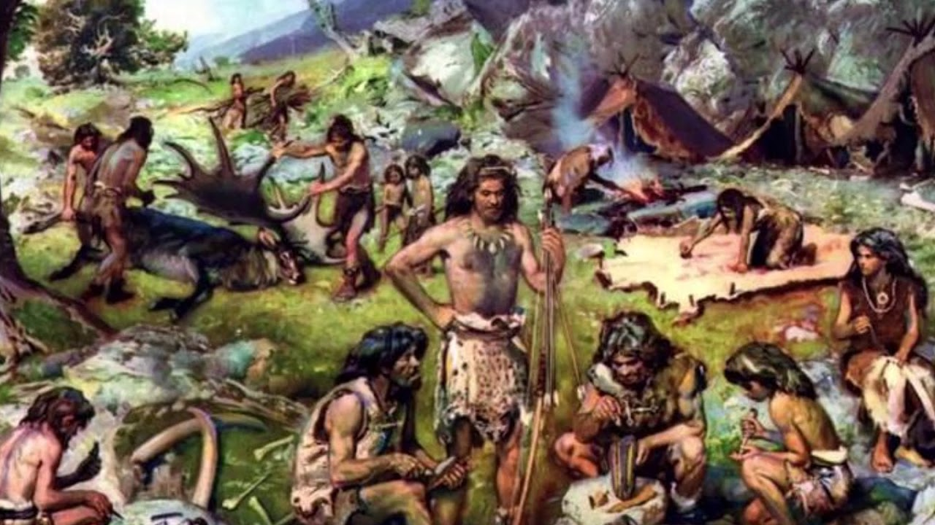
- Gồm vài chục gia đình có quan hệ huyết thống sinh sống cùng nhau. Gọi là thị tộc. Đứng đầu thị tộc là Tộc trưởng.
- Bộ lạc là tập hợp các thị tộc sinh sống trên cùng địa bàn. Đứng đầu là Tù trưởng.

Slide 12
I. Các giai đoạn tiến triển của xã hội nguyên thủy.
Các tộc trưởng và Tù trưởng là những người như thế nào?
Là những người có uy tín nhất.
- Có tài lãnh đạo

Slide 13
I. Các giai đoạn tiến triển của xã hội nguyên thủy.
Đặc điểm căn bản trong quan hệ của con người với nhau thời kì nguyên thủy là gì?

Slide 14
I. Các giai đoạn tiến triển của xã hội nguyên thủy.
- Xã hội nguyên thủy đã trải qua 2 giai đoạn phát triển:
+ Bầy người nguyên thủy:
+ Công xã thị tộc:
- Đặc điểm: con người ăn chung, ở chung và giúp đỡ lẫn nhau => Bình đẳng.

Slide 15
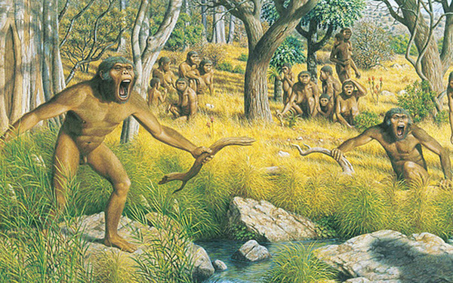
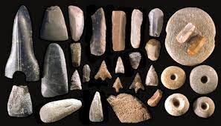
II. Đời sống vật chất của người nguyên thủy
Thời kì đồ đá

Slide 16
II. Đời sống vật chất của người nguyên thủy
1. Lao động và công cụ lao động
Lao động là gì?
Lao động là hoạt động có mục đích của con người nhằm tác động, biến đổi các vật chất tự nhiên thành những vật phẩm nhằm đáp ứng nhu cầu sinh tồn của con người.

Slide 17
II. Đời sống vật chất của người nguyên thủy
1. Lao động và công cụ lao động
Người nguyên thủy đã dùng công cụ lao động được làm từ chất liệu gì?

Slide 18
II. Đời sống vật chất của người nguyên thủy
1. Lao động và công cụ lao động
Người nguyên thủy đã cải tiến công cụ bằng đá như thế nào?

Slide 19
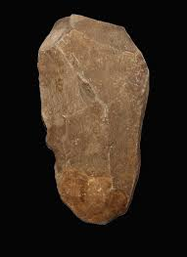
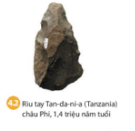
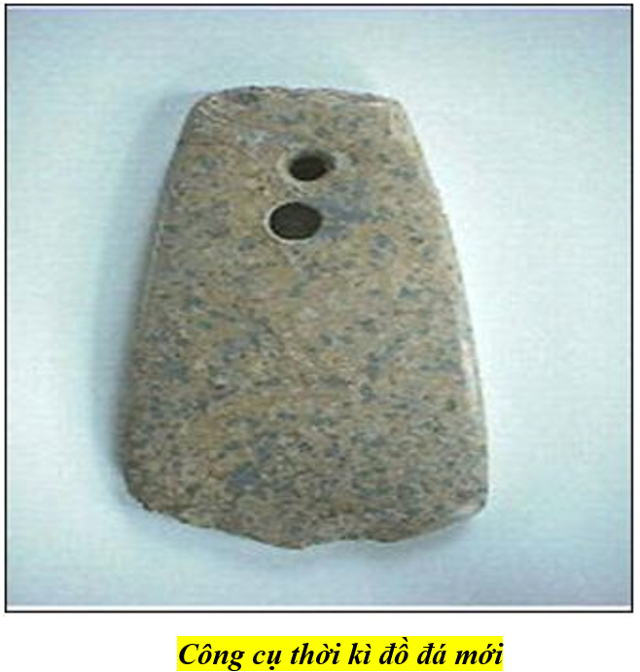
Mảnh tước đá, rìu tay ( Sơ kì đồ đá cũ)

Slide 20
II. Đời sống vật chất của người nguyên thủy
1. Lao động và công cụ lao động
Ở Việt Nam, công cụ bằng đá của Người tối cổ được phát hiện ở đâu?

Slide 21
II. Đời sống vật chất của người nguyên thủy
1. Lao động và công cụ lao động
Từ những công cụ bằng đá thì người nguyên thủy còn sáng tạo ra những công cụ nào phục vụ cho cuộc sống sinh hoạt và lao động?

Slide 22
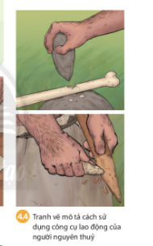
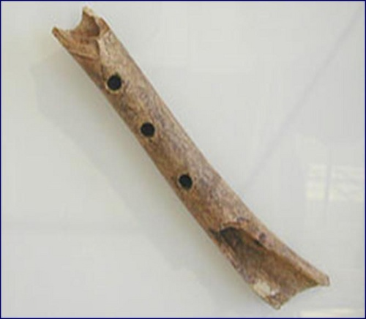
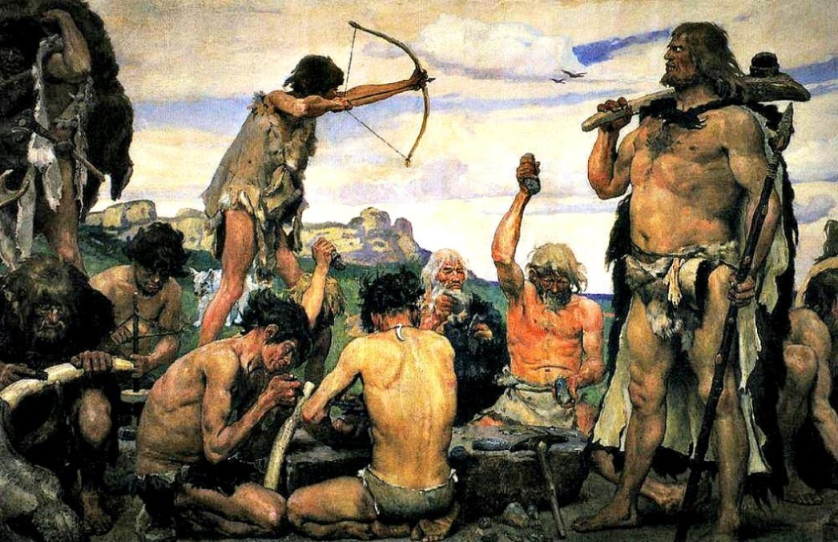

Slide 23
II. Đời sống vật chất của người nguyên thủy
1. Lao động và công cụ lao động
Lao động có vai trò như thế nào đối với quá trình phát triển của người nguyên thủy?

Slide 24
II. Đời sống vật chất của người nguyên thủy
1. Lao động và công cụ lao động
Người nguyên thủy phát hiện ra lửa như thế nào?

Slide 25
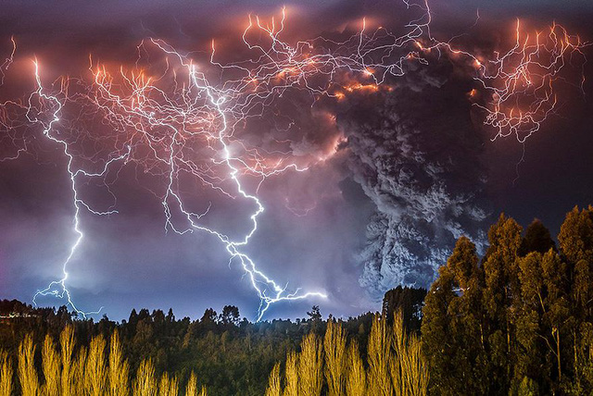
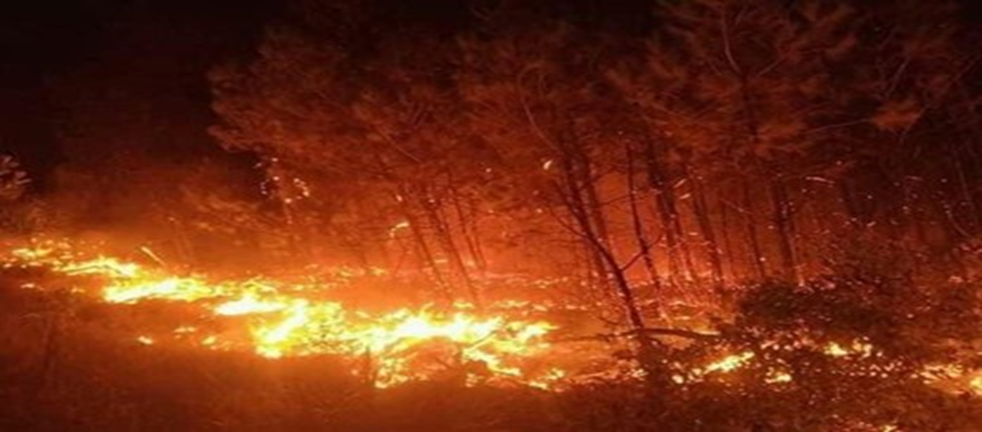
Núi lửa phun trào
Những tia sét tạo nên cháy rừng

Slide 26
II. Đời sống vật chất của người nguyên thủy
1. Lao động và công cụ lao động
Người nguyên thủy tạo ra lửa như thế nào?

Slide 27
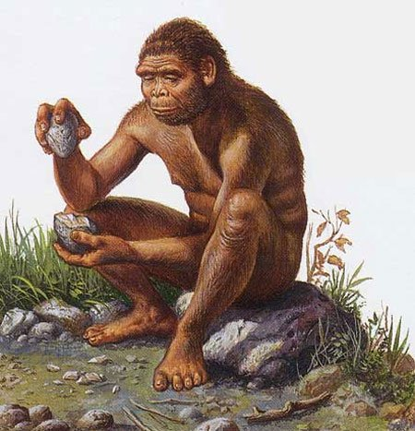
Người tối cổ tạo ra lửa bằng cách ghè hai mảnh đá với nhau

Slide 28
II. Đời sống vật chất của người nguyên thủy
1. Lao động và công cụ lao động
Việc tìm ra lửa có vai trò như thế nào đối với cuộc sống của người nguyên thủy?

Slide 29
II. Đời sống vật chất của người nguyên thủy
1. Lao động và công cụ lao động
- Sự phát triển của công cụ đá: Từ công cụ thô sơ như rìu cầm tay hay mảnh tước (dùng để cắt gọt) dần dần họ biết dùng bàn mài để mài lưỡi rìu, họ cũng biết sử dụng lao, cung tên trong săn bắt động vật.
- Phát minh ra lửa

Slide 30
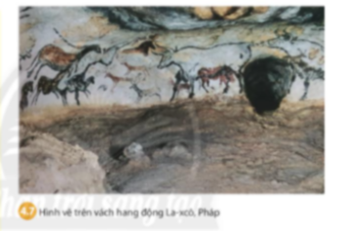
Quan sát Hình 4.7 và đọc phần em có biết trang 23 SGK, em có đồng ý với ý kiến: Bức vẽ trong hang La-xcô (Lascaux) mô tả những con vật là đối tượng săn bắt của người nguyên thuỷ khi họ đã có cung tên. Tại sao?

Slide 31
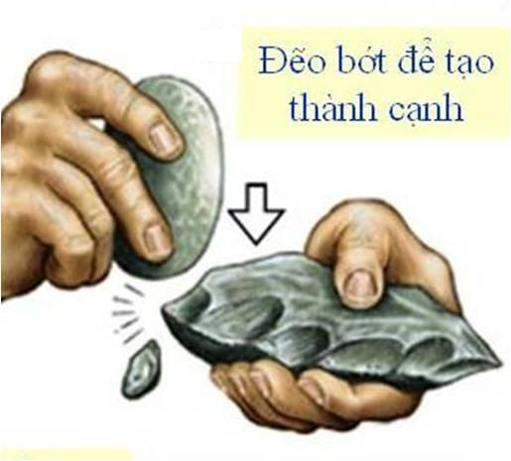
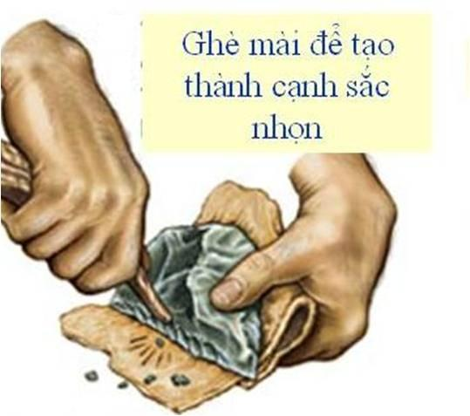
Hãy sắp xếp các hình ảnh dưới đây theo đúng tiến trình chế tác công cụ lao động bằng đá của người nguyên thuỷ
LUYỆN TẬP

Slide 32
KIỂM TRA BÀI CŨ
Phát minh đặc biệt quan trọng của Người tối cổ đánh dấu bước tiến nhảy vọt trong lịch sử loài người là gì?
=> Phát minh ra lửa
2. Điền từ vào chỗ trống:
Nhờ quá trình ………….. con người đã từng bước tự cải tiến và hoàn thiện mình
lao động
3. Xã hội nguyên thủy đã trải qua những giai đoạn phát triển nào?
Từ giai đoạn bầy người nguyên thủy phát triển lên thành Công xã thị tộc.

Slide 33
BÀI 4: XÃ HỘI NGUYÊN THỦY ( TIẾP THEO)
II. Đời sống vật chất của người nguyên thủy
2. Từ hái lượm, săn bắt đến trồng trọt, chăn nuôi

Slide 34
Quan sát hình 4.8, em hãy liệt kê các hình thức lao động của người nguyên thủy ở Việt Nam, và nhắc lại vai trò của lửa trong đời sống của họ.

Slide 35
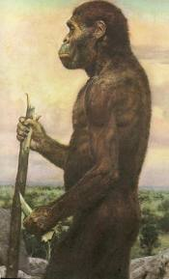
Cách thức lao động của Người tối cổ là gì?
Người tối cổ

Slide 36
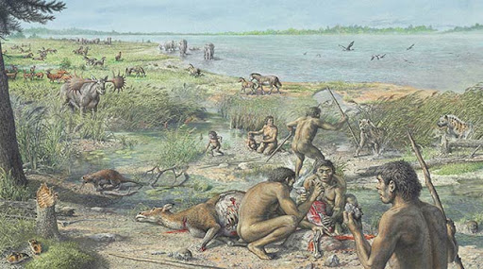
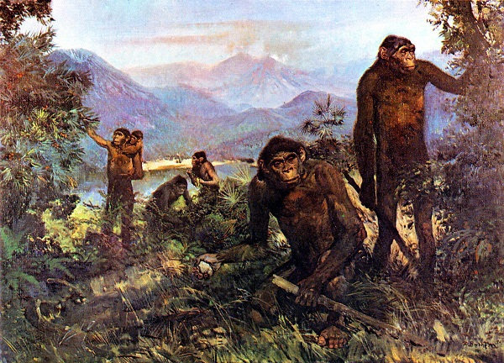
Săn bắt, hái lượm

Slide 37
Phân công lao động giữa nam và nữ

Slide 38
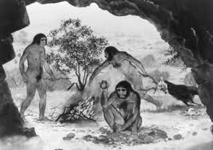
Vậy địa bàn cư trú của người nguyên thủy ở đâu?
=> Không cố định, thường xuyên thay đổi chỗ ở
Hang động, mái đá

Slide 39
BÀI 4: XÃ HỘI NGUYÊN THỦY ( TIẾP THEO)
II. Đời sống vật chất của người nguyên thủy
2. Từ hái lượm, săn bắt đến trồng trọt, chăn nuôi
Em hãy nhận xét đời sống của người nguyên thủy?
=> Bấp bênh, hoàn toàn phụ thuộc vào tự nhiên

Slide 40
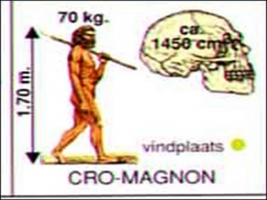
Dựa vào kiến thức SGK, cho biết đời sống của người tinh khôn như thế nào?
Người tinh khôn

Slide 41
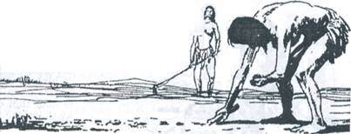
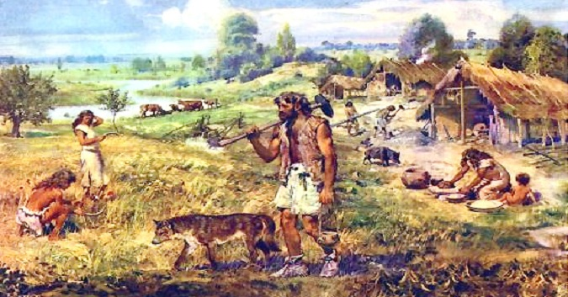
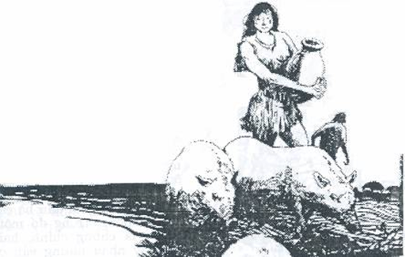
Biết trồng trọt
“Thuần dưỡng” động vật

Slide 43
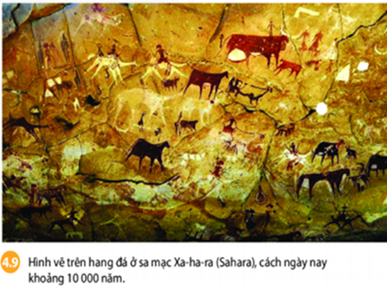
Những chi tiết nào chứng tỏ con người đã biết thuần dưỡng động vật?

Slide 44
Hoang mạc Sa-ha-ra ngày nay

Slide 45
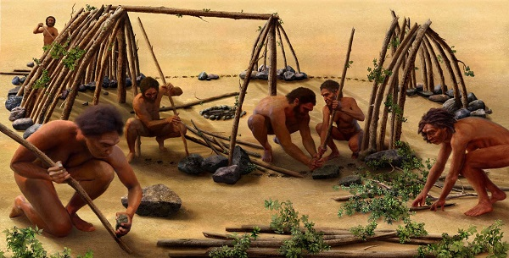
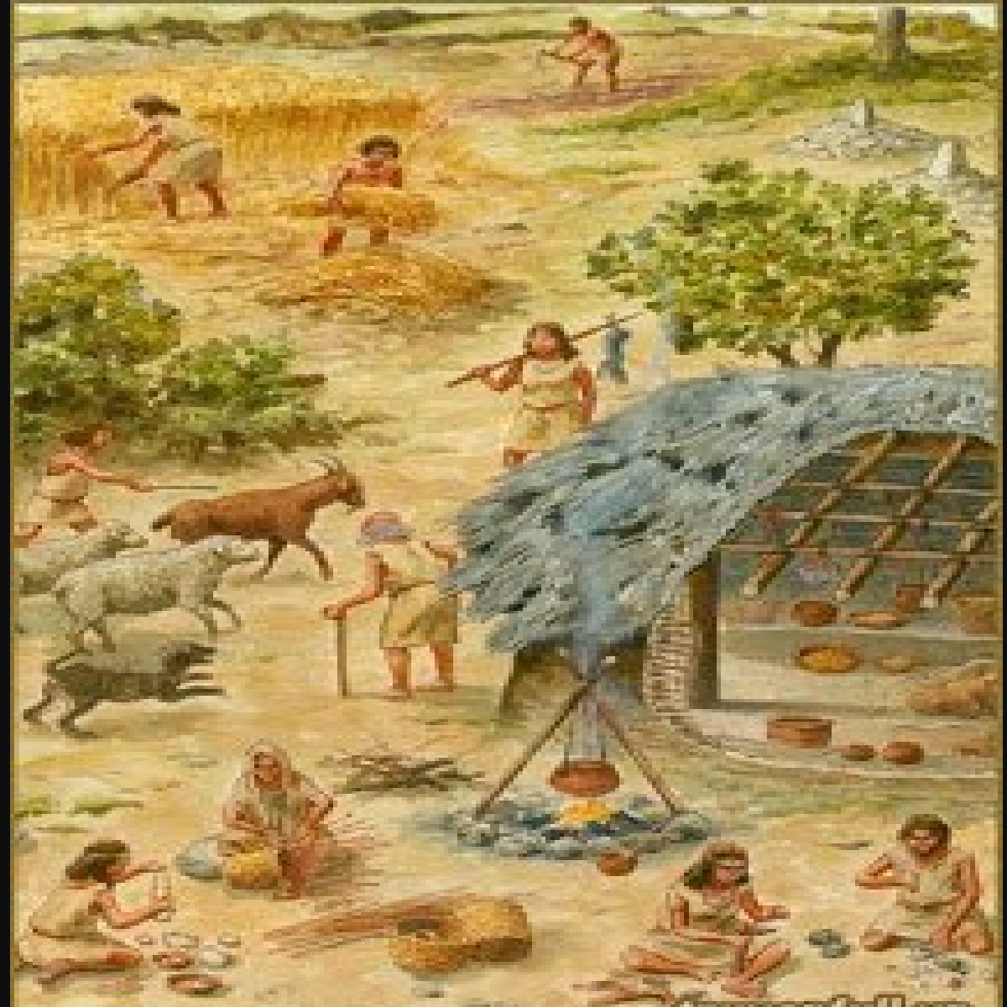
Biết làm các túp lều để ở

Slide 46
Như vậy, so với Người Tối cổ thì đời sống của Người tinh khôn như thế nào?
=> Người Tinh khôn chủ động nguồn thức ăn, không lệ thuộc quá nhiều vào tự nhiên

Slide 47
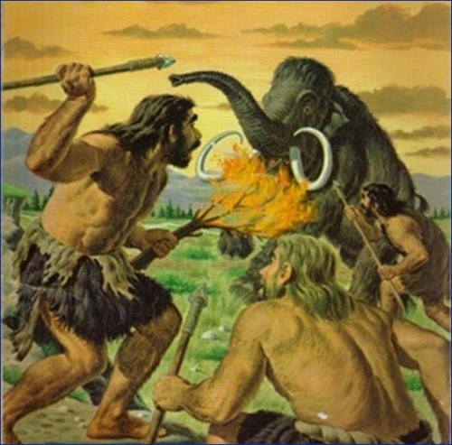
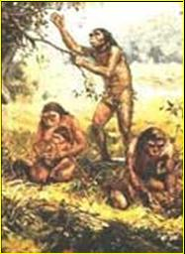
Săn bắt
Chăn nuôi
Trồng trọt
Hái lượm

Slide 48
Các nhà khảo cổ học đã tìm thấy những dấu vết, dấu tích gì của nguyên thủy, những dấu tích đó ở đâu tại Việt Nam?

Slide 49
2. Từ hái lượm, săn bắt đến trồng trọt, chăn nuôi
- Người tối cổ:
+ Hái lượm, săn bắt thú rừng.
+ Sống trong các hang động, mái đá.
+ Họ đã biết dùnglửa...
Bấp bênh, hoàn toàn phụ thuộc vào tự nhiên
Người tinh khôn:
+ Họ biết chăn nuôi,trồng trọt =>Nền nông nghiệp sơ khai cũng xuất hiện
+ Người nguyên thủy bắt đầu sống định cư.

Slide 50
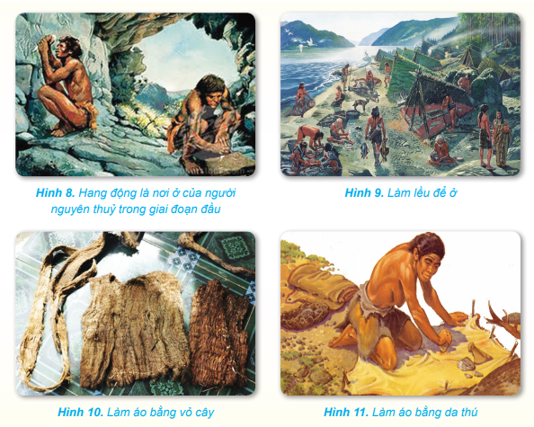

Slide 51
BÀI 4: XÃ HỘI NGUYÊN THỦY ( TIẾP THEO)
III. Đời sống tinh thần của người nguyên thủy

Slide 52
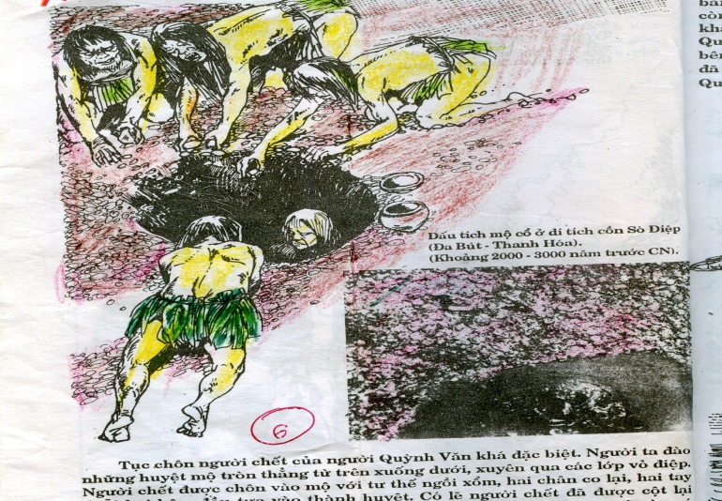
Việc người nguyên thủy chôn người chết cùng các công cụ lao động có ý nghĩa gì?
Họ quan niệm người chết qua thế giới bên kia vẫn phải lao động.

Slide 53
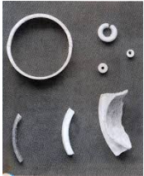
2
1
Trong hình giúp các em liên tưởng đến điều gì?
(1) Khuyên tai
(2) Vòng tay
Đồ trang sức.

Slide 54
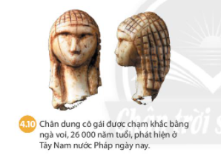
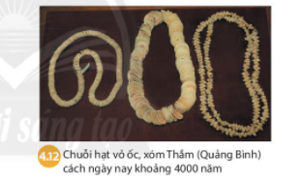
Từ thông tin mục II và quan sát Hình 4.10, 4.12 em có nhận xét gì về đời sống tinh thần của người nguyên thủy?

Slide 55
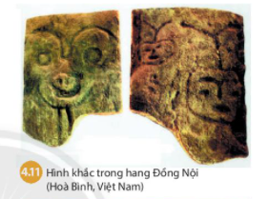
Quan sát Hình 4.11 và cho biết: người nguyên thủy đã khắc hình gì trong hang Đồng Nội?

Slide 56
Ta thấy có 3 mặt người, hai mặt người nhìn thẳng, một mặt nghiêng. Trên ba mặt đều có khắc chữ Y, có thể là thể hiện cái sừng. Qua đó cũng thể hiện người nguyên thủy đã có tín ngưỡng thờ cúng vật tổ, là một động vật ăn cỏ, trâu hoặc hươu vì trên hình vẽ có sừng.

Slide 57
BÀI 4: XÃ HỘI NGUYÊN THỦY ( TIẾP THEO)
III. Đời sống tinh thần của người nguyên thủy
+ Đã có tục chôn cất người chết
+ Đã biết sử dụng đồ trang sức, biết hoá trang hay làm đẹp.
+ Đặc biệt, họ đã biết quan sát cuộc sống xung quanh và thể hiện ra bằng hình ảnh

Slide 58
LUYỆN TẬP- VẬN DỤNG
Giả sử em và nhóm bạn bị lạc ở thời nguyên thủy? Hãy đưa ra những cách thức để sinh tồn ở đó?
Gợi ý: Hãy chỉ ra cách tạo ra lửa, làm quần áo, săn bắt như thế nào………

